Slide 1
Ministerium für Bildung und Wissenschaft der Ukraine
Kropyvnytskyi College of Rural Mechanization
Bauernhöfe
Präsentation Aus der Disziplin: "Fremdsprache" zum Thema: "Deutscher Künstler"
Abgeschlossen von einem Schüler der Gruppe M-201
Pavlishin OO
Überprüft
Lehrer:
Tsarenko IO
Kropyvnytskyi
2021

Slide 2
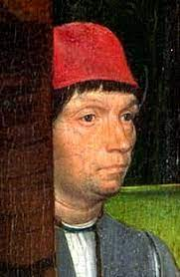
Er wurde um 1440 in Sellingenstadt bei Frankfurt am Main geboren. Er studierte wahrscheinlich zuerst in Köln und dann in Brüssel bei Rogier van der Weyden. 1465 ließ er sich in Brügge nieder, 1467 trat er der Künstlergilde bei.
Es gibt Informationen, dass Memling in der Nähe des Hofes von Karl dem Kühnen war. Diese Nähe kann auch als Beweis seiner Lehren mit Rogier van der Weyden angesehen werden, da der jüngere Künstler und sogar ein Fremder für die edlen Herzöge kaum von Interesse sein könnten.

Slide 3
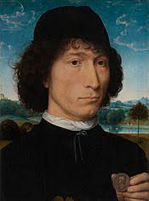
Fast unmittelbar nach Rogirs Tod verließ Memling 1464 Brüssel und zog nach Brügge, das das endgültige Ziel seiner Reisen wurde. Bereits 1465 war er Vollbürger von Brügge, Hausbesitzer und Familienvater, damals Mitglied der örtlichen Lukasgilde. Dann floss sein Leben ganz friedlich
Fast unmittelbar nach Rogirs Tod verließ Memling 1464 Brüssel und zog nach Brügge, das das endgültige Ziel seiner Reisen wurde. Bereits 1465 war er Vollbürger von Brügge, Hausbesitzer und Familienvater, damals Mitglied der örtlichen Lukasgilde. Dann floss sein Leben ganz friedlich
Mann mit einer römischen Münze (Porträt von Bernardo Bembo)

Slide 4
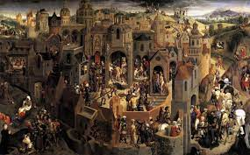
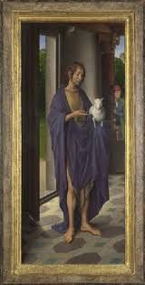
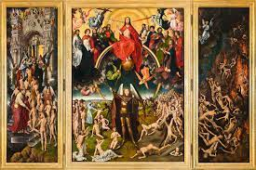
Und im Allgemeinen - der einzige große Meister in Flandern (Bosch begann gerade seine Karriere). Es war nicht mehr die "Einheit", von der der Meister einst geträumt hatte, sondern eine echte geistige Einsamkeit, obwohl sie durch den Reichtum und den Respekt der Mitbürger erhellt wurde.
Die Leidenschaften Christi
Heiliger Johannes der Täufer. Triptychon Donna. Linke Schärpe.
Tag des Jüngsten Gerichts. Triptychon (Altar von Jacopo Tanya) »

Slide 5
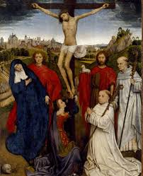
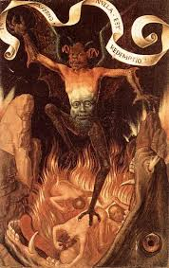
Kruzifix. Triptychon von Jan Crabbe. Der zentrale Teil
Hölle

